Slide 1

Název školy | Plavská škola
Autor | Mgr. Jana Kneřová
Název | VY_32_INOVACE_02_PRV_Kořen_a_ stonek
Téma Číslo projektu Anotace | PRV 3 – Živá příroda CZ.1.07/1.4.00/21.1135 Seznámení s kořenem a stonkem rostlin, ukázky jednotlivých druhů. Určování stáří stromů. Návaznost na předchozí znalosti. Rozvoj logického a tvořivého myšlení.

Slide 2
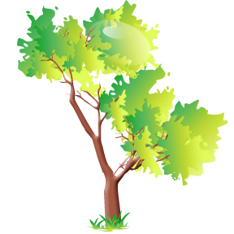
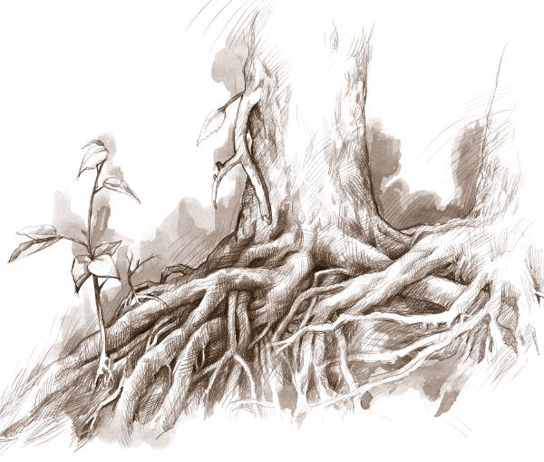
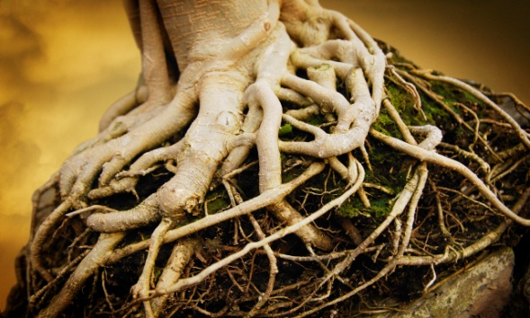
Kořen a stonek

Slide 3
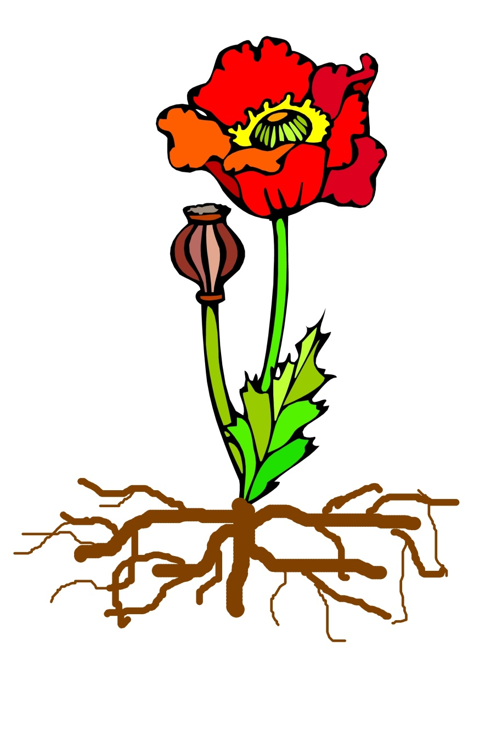
Hlavní části rostlin už známe…
květ
nadzemní
část
plod
stonek
list
podzemní
část
kořen
Notes:
Opakování – žáci postupně popisují obrázek, doplňují názvy

Slide 4
KOŘENY - podzemní část
Víte, jaký mají
pro rostlinu význam?
- rostlinu v půdě upevňují
- z půdy přijímají
vodu se živinami
voda + živiny
Notes:
Žáci hledají odpovědi na otázky. Kontrola dalším kliknutím jako shrnutí.

Slide 5
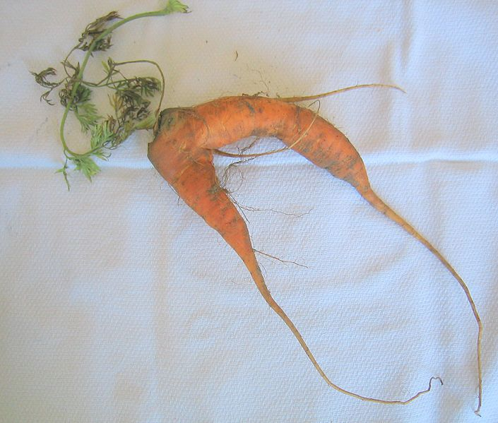
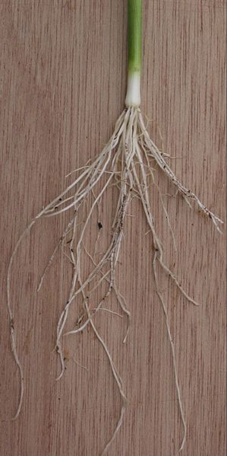
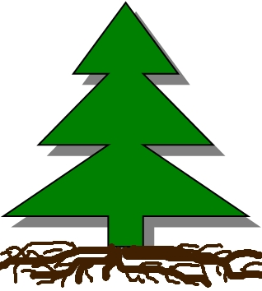
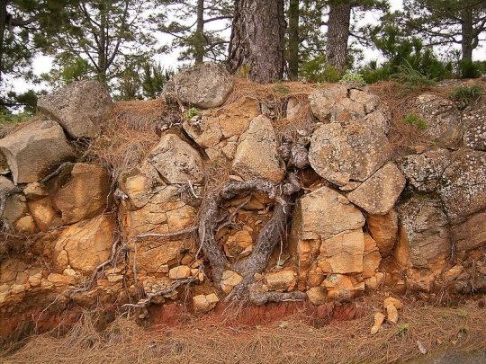
Vlastnosti kořenů:
- mají různý tvar i velikost
svazčitý
kořen
kořen hlavní
s postranními kořínky
rozvětvený
kořen
Některé kořeny jdou do hloubky,
jiné jsou jen pod povrchem.
borovice
smrk

Slide 6


STONEK - nadzemní část
Co všechno může vyrůst
na stonku?
květy
listy
plody
Jaký význam má stonek?
Rozvádí vodu a živiny
dál z kořenů k listům,
květům a plodům.
Podle složení stonku rozlišujeme dřeviny a byliny.
Notes:
Žáci odpovídají na naznačené otázky – kliknutím se pak objeví kontrola.

Slide 7
DŘEVINY
- mají dřevnatý stonek
A - keře
Stonek se rozvětvuje
hned u země.
B - stromy
Stonek se rozvětvuje
nad zemí.
Jaké znáte keře a stromy?
Notes:
Z8ci mohou jmenovat i další rostliny.

Slide 8
STROMY
Části stromů
Jaké znáte stromy
listnaté a jehličnaté?
Čím se liší?
koruna
Jaké znáte
ovocné
stromy?
kmen
kořeny
Jaký strom máte nejraději a proč?

Slide 9
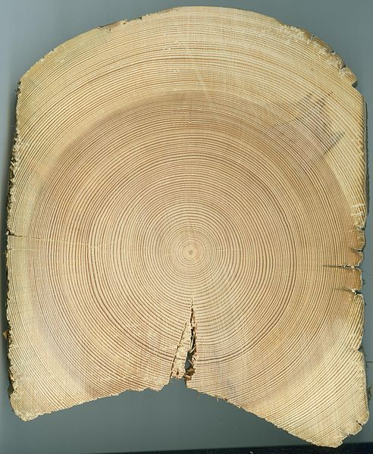
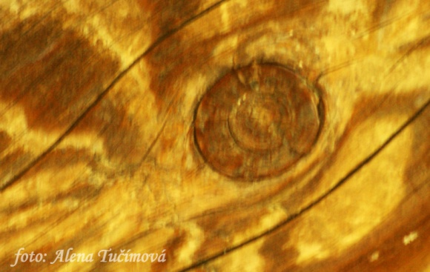
Víte, jak můžeme určit stáří stromu?
Podle letokruhů:
Každý rok se vytvoří vrstva dřeva a prstenec, který tuto vrstvu ohraničuje, se jmenuje letokruh.
počet letokruhů
= počet let
Prstence uvnitř suku zase prozrazují stáří větve.
Notes:
Žáci jmenují i další příklady různých rostlin.

Slide 10
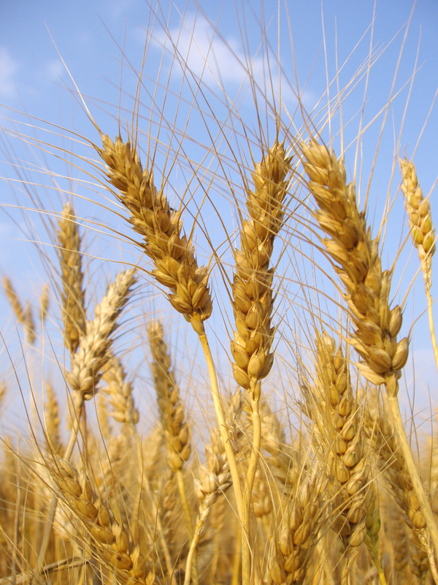
BYLINY
- dužnatý (nedřevnatý) stonek
stvol
lodyha
stéblo
Stonek
má listy.
Stonek je
bez listů.
Stonek
je většinou
dutý, má kolénka.
Notes:
Z8ci mohou jmenovat i další rostliny.

Slide 11
Zdroje:
Učebnice: ŠTIKOVÁ, Věra. Prvouka 3. Brno: Nová škola, s.r.o, 2011, ISBN 978-80-7289-256-3
Obrázky
www.office.microsoft.com
RASBAK. Wikipedia.cz [online]. [cit. 15.2.2013]. Dostupný na WWW: http://upload.wikimedia.org/wikipedia/commons/e/e6/Prei_wortels.jpg?uselang=cs
BBIRD. Wikipedia.cz [online]. [cit. 15.2.2013]. Dostupný na WWW: http://upload.wikimedia.org/wikipedia/commons/0/04/Carrot_por_apr_06.jpg?uselang=cs
VINCENTZ. Wikipedia.cz [online]. [cit. 15.2.2013]. Dostupný na WWW: http://upload.wikimedia.org/wikipedia/commons/5/58/Pinus_canariensis_%28Garaf%C3%ADa%29_04_ies.jpg?uselang=cs
TAXELSON. Wikipedia.cz [online]. [cit. 16.2.2013]. Dostupný na WWW: http://upload.wikimedia.org/wikipedia/commons/f/f6/V%C3%A4ggtimmer-_genomsk%C3%A4rning-DjBC03.jpg?uselang=cs
Suk – Alena Tučímová (se souhlasem autorky)

